Slide 1
Estudo de Viabilidade de uma Universidade Distrital

Slide 2
Estudo de Viabilidade de uma Universidade Distrital
O impacto e os custos de implantação de uma Universidade Distrital

Slide 3
| Estudo de Viabilidade de uma Universidade Distrital |
Projeto de Lei Complementar nº 034/2020:
“Autoriza a criação e define as áreas de atuação da Universidade do Distrito Federal – UnDF e dá outras providências”
Parceria
FAP/DF, FUNAB/DF e CEBRASPE
Estudo
Instalação de uma Universidade Pública Distrital
Propósitos
- Educação inovadora
- Desenvolvimento social, econômico, tecnológico e científico do Distrito Federal e da Região Integrada de Desenvolvimento do Distrito Federal e Entorno (RIDE).

Slide 4
| Estudo de Viabilidade de uma Universidade Distrital |
4 Macroações
Estudos de viabilidade de uma universidade distrital;
Pesquisa de modelos inovadores de gestão universitária: realização de benchmarking nacional e internacional;
Pesquisa de modelos inovadores de gestão universitária: proposta de modelagem para estruturação de uma universidade distrital;
Pesquisa de metodologias e/ou tecnologias inovadoras de ensino superior.

Slide 5
Análise de impactos financeiros: estimativa de investimentos e de custeio (infraestrutura e recursos humanos) da UnDF

Slide 6
Análise de impactos financeiros
Estimativas de custeio baseadas em modelos de outras IES
Escolha de IES de mesma natureza jurídica (públicas e da unidade federativa)
- Reconhecido destaque nacional (ensino, pesquisa e extensão)
- Áreas de interesse consolidadas (Engenharias, Tecnologias e Inovação)
- Informações sobre corpo docente, discente e técnico-administrativo atuais e sistematizadas
Estimativas baseadas em peças orçamentárias para o ano de 2020

Slide 7
Análise de impactos financeiros
Composição básica das peças orçamentárias
Valores em R$1.000
90%
10%
do tesouro do Estado
de São Paulo
de outras fontes
UNESP = 13,13% = R$ 400 milhões

Slide 8
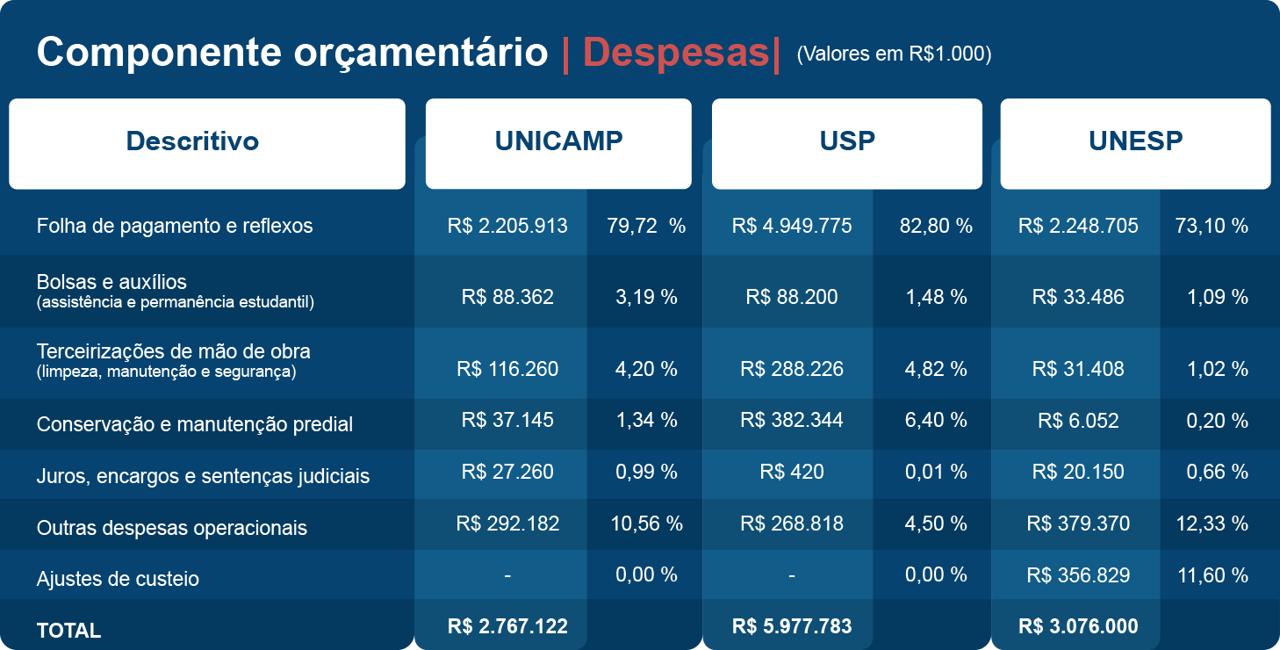
Análise de impactos financeiros
Composição básica das peças orçamentárias
80%
folha de pagamento
20%
custeio

Slide 9
Análise de impactos financeiros
Indicador: Custo Anual / Aluno
UNICAMP X UNESP
UNESP
Despesa orçada semelhante
dobro de graduandos

Slide 10
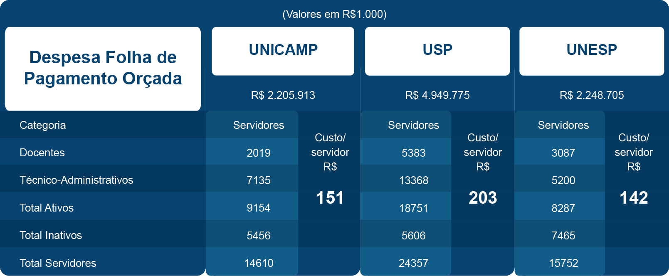
Análise de impactos financeiros
Indicador: Custo Anual / Servidor
UNICAMP X UNESP
UNESP
UNESP
Despesas de folha orçada semelhantes
Menor custo + docentes + inativos
- Docentes - inativos

Slide 11
Análise de impactos financeiros
Premissa da Universidade: indissociabilidade do ensino, da pesquisa e da extensão
- Custeio (infraestrutura e recursos humanos)
- Investimentos infraestrutura física e bens permanentes
Áreas de Engenharia, Tecnologia e Inovação: são muito demandantes -Semelhante à Área da Saúde (laboratórios)

Slide 12
Análise de impactos financeiros
Por exemplo: laboratórios de uso comum para Engenharias, Tecnologias e Inovação
- Física
- Ciência dos Materiais
- Fenômenos de Transporte
- Química
- Informática Aplicada
- Eletricidade e Eletromagnetismo
- Desenho
- Fluidos e Termodinâmica
- Resistência dos Materiais
Apontamentos
- Otimização de recursos humanos impactam positivamente no custeio
Maior número de cursos de áreas afins geram otimização, principalmente com docentes
- Importante buscar sinergias entre disciplinas, áreas e cursos
Otimização dos espaços, principalmente laboratoriais

Slide 13
Análise de impactos financeiros
Estimativa de investimentos: estrutura laboratorial
Área de Engenharia (implantação de 6 cursos de graduação com 50 vagas anuais)
- Engenharia Civil
- Engenharia da Computação
- Engenharia de Controle e Automação
- Engenharia de Produção
- Engenharia Elétrica
- Engenharia Mecânica
Destaca-se que vários Cursos Superiores de Tecnologia e Bacharelados nas áreas de interesse poderão utilizar as mesmas estruturas (física, material e recursos humanos)

Slide 14
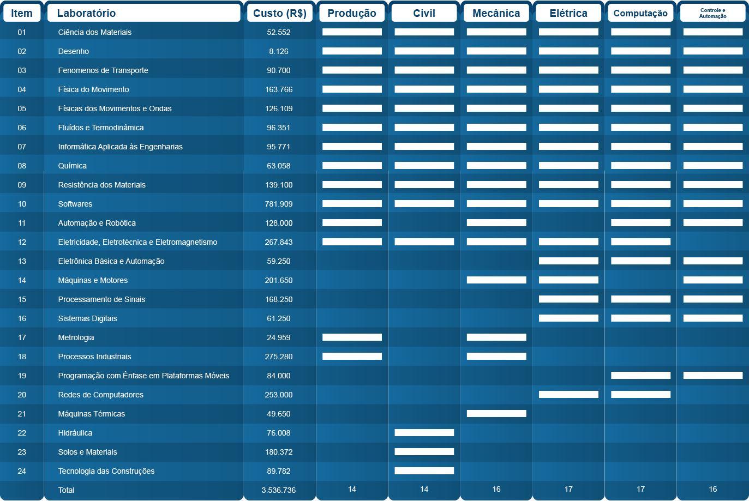
Análise de impactos financeiros
Valores estimados a partir da sugestão de fornecedores (equipamentos e mobiliário)
Total: R$ 3,536 milhões
- Ajuste 15% (câmbio)
- R$ 0,530 milhões
Total ajustado aproximado:
R$ 4 milhões

Slide 15
Análise de impactos financeiros
Estimativa de investimentos: estrutura educacional e administrativa
- Acessibilidade, conforto ambiental, adequação tecnológica, etc.
- 30 salas de aula padrão: 50 alunos
- 4 Laboratórios Gerais de Informática: 25 estações de trabalho
- Número de servidores
- Estimativa de 15 docentes/curso e 30 técnico-administrativos para a unidade:
- Mobiliário, equipamentos informática e demais equipamentos (R$ 5 mil/servidor)

Slide 16
Análise de impactos financeiros
Estimativa de investimentos: Área de Engenharia
Itens como acervo bibliográfico (físico ou digital), mobiliário da Biblioteca, mobiliário das áreas gerais e de convivência, entre outros, não foram cotados pois dependem das estruturas acadêmica (metodologias e programas de disciplinas) e organizacional (campus único ou multicampi), que serão adotadas.
Investimentos previstos para 3 anos (prazo para a solicitação do Reconhecimento dos Cursos)

Slide 17
Análise de impactos regulatórios e políticos

Slide 18
Análise de impactos regulatórios e políticos
Análise do atendimento das questões de regulação e de avaliação para implantação da UnDF, segundo a regulamentação em vigor.
Referenciais regulatórios educacionais que servirão de base para o planejamento estratégico de sua criação e desenvolvimento:
- Resolução no 02, de 19 de setembro de 2017, do Conselho de Educação do Distrito Federal (CEDF), que estabeleceu as normas para a Educação Superior no Sistema de Ensino do Distrito Federal
- Lei no 10.861, de 14 de abril de 2004, que instituiu o Sistema Nacional de Avaliação da Educação Superior (SINAES)

Slide 19
Análise de impactos regulatórios e políticos
Resolução CEDF no 02/2017
Art. 1º O Sistema de Ensino do Distrito Federal, na oferta da educação superior, compreende instituições públicas criadas e mantidas pelo Poder Público do Distrito Federal.
Parágrafo único. As instituições de educação superior, criadas e mantidas pela iniciativa privada, fazem parte do Sistema Federal de Ensino Superior, em conformidade com a legislação nacional vigente.
Art. 2º A responsabilidade pela implantação e manutenção das instituições públicas de educação superior, no Sistema de Ensino do Distrito Federal, é dever do Poder Público.
[...]
Art. 5º As instituições públicas de educação superior, no Sistema de Ensino do Distrito Federal, devem obedecer às disposições da legislação nacional e desta Resolução.

Slide 20
Análise de impactos regulatórios e políticos
O Poder Público do Distrito Federal estabelecerá os princípios que nortearão a implantação e o desenvolvimento de uma Universidade do Distrito Federal, de categoria administrativa pública que, segundo a mesma Resolução, deverá ter as seguintes características:
Art. 7º As Universidades, instituições pluridisciplinares de formação dos quadros profissionais de nível superior, de pesquisa, de extensão e de domínio e cultivo do saber humano, caracterizam-se por:
I - indissociabilidade das atividades de ensino, pesquisa e extensão;
II - produção intelectual institucionalizada, mediante o estudo sistemático dos temas e problemas mais relevantes, tanto do ponto de vista científico e cultural, quanto regional e nacional;
Pontos de atenção:
Indissociabilidade Ens., Pesq. e Ext.

Slide 21
Análise de impactos regulatórios e políticos
III - corpo docente com titulação obtida em programas de pós-graduação stricto sensu, de, no mínimo, 33% (trinta e três por cento) do total;
IV - corpo docente em regime de tempo integral de, no mínimo, 33% (trinta e três por cento) do total;
V - propostas curriculares que contemplem as diversas áreas do conhecimento;
VI - oferta regular de, no mínimo, 4 (quatro) cursos de mestrado e 2 (dois) de doutorado reconhecidos pelo Sistema Federal de Ensino, nos termos da legislação vigente.
Parágrafo único. As Universidades gozam de autonomia, nos termos da Constituição Federal.
Pontos de atenção:
33% Mestres ou Doutores
33% TI
4 mestrados e 2 doutorados

Slide 22
Análise de impactos regulatórios

Slide 23
Análise de impactos regulatórios
Se optar pelo formato de estrutura multicampi, deverá atender ao seguinte:
Art. 8º As Universidades podem organizar-se na forma multicampi.
§ 1º Considera-se como campus sede o local central de funcionamento da instituição, circunscrito aos limites do Distrito Federal, incluindo os órgãos administrativos e acadêmicos centrais, a oferta dos cursos e demais atividades educacionais.
§ 2º Considera-se campus fora da sede as unidades educacionais em outros locais de funcionamento da instituição nos limites do Distrito Federal.
§ 3º Os campi fora da sede, em outras Unidades da Federação, não fazem parte de Sistema de Ensino do Distrito Federal.
Pontos de atenção:
apenas campus no DF
descarta-se Planaltina-GO

Slide 24
Análise de impactos regulatórios
Outro ponto importante a ser considerado em termos regulatórios é o que a citada Resolução CEDF no 02/2017 preconiza acerca do credenciamento institucional:
Art. 27. Os atos de regulação das instituições de educação superior, de cursos e de programas compreendem:
I - credenciamento;
II - recredenciamento;
[...]
Parágrafo único. Os atos de regulação de que trata o caput têm prazos limitados, sendo renovados, periodicamente, após processo regular de avaliação, nos termos da legislação vigente.
[...]
Pontos de atenção:
Insere a etapa de “avaliação”

Slide 25
Análise de impactos regulatórios
CAPÍTULO I
DO CREDENCIAMENTO
Art. 31. O credenciamento consiste no ato administrativo pelo qual o Poder Público do Distrito Federal, após deliberação do Conselho de Educação do Distrito Federal, habilita a instituição com tipologia organizacional e modalidade para a oferta de educação superior.
Pontos de atenção:
tramitação do processo de Credenciamento no CEDF

Slide 26
Análise de impactos regulatórios
Assim, o credenciamento de uma Universidade do Distrito Federal deverá atender aos trâmites regulares previstos:
Art. 32. Os processos de credenciamento de instituições de educação superior públicas são solicitados em órgão próprio da Secretaria de Estado de Educação do Distrito Federal, contendo:
I - condições jurídicas, econômico-financeiras e organizacionais da mantenedora;
II - estrutura organizacional, estatuto e regimento geral, no caso de Universidades e de Centros Universitários, e regimento nos demais casos;
III - cópia da Licença/Autorização de Funcionamento vigente, coerente com o nível de educação superior e modalidades de educação e ensino pretendidas;
Pontos de atenção:
necessidade de trâmite anterior
definição estrutura organizacional
licenciamento

Slide 27
Análise de impactos regulatórios
IV - Plano de Desenvolvimento Institucional (PDI), quinquenal, contemplando:
a) [...]; d) [...]
V - Projeto Pedagógico Institucional, contemplando:
a) [...]; o) [...]
VI - gestão institucional, com formas de escolha, mandato, atribuições dos cargos diretivos e de coordenação;
VII - descrição dos cursos e programas: organização curricular, vagas, turnos de funcionamento e formas de acesso;
VIII - mecanismos de apoio ao estudante;
IX - formas de registro e de controle acadêmico;
Pontos de atenção:
Planejamento Institucional (PDI e PPI)
Forma de escolha e mandato dos gestores
Definição prévia dos cursos

Slide 28
Análise de impactos regulatórios
X - estratégias de avaliação institucional.
Parágrafo único. Para fins de credenciamento, são considerados os requisitos legais e normativos exigidos pelo Sistema Nacional de Avaliação da Educação Superior.
Pontos de atenção:
Autoavaliação Institucional
Vinculação ao SINAES
A palavra “auto-avaliação” foi mantida com esta grafia apenas quando utilizada de documentos publicados antes do novo acordo ortográfico da língua portuguesa, de 2009. Nas demais, redigiu-se "autoavaliação"

Slide 29
Análise de impactos regulatórios
A vinculação ao SINAES implicará, entre outros, no processo de avaliação fixado na Lei 10.861/2004:
Art. 3º A avaliação das instituições de educação superior terá por objetivo identificar o seu perfil e o significado de sua atuação, por meio de suas atividades, cursos, programas, projetos e setores, considerando as diferentes dimensões institucionais, dentre elas obrigatoriamente as seguintes:
I – a missão e o plano de desenvolvimento institucional;
II – a política para o ensino, a pesquisa, a pós-graduação, a extensão e as respectivas formas de operacionalização, incluídos os procedimentos para estímulo à produção acadêmica, as bolsas de pesquisa, de monitoria e demais modalidades;
Pontos de atenção: 10 dimensões SINAES
PDI
Indissociabilidade (ensino, pesquisa e extensão)

Slide 30
Análise de impactos regulatórios
III – a responsabilidade social da instituição, considerada especialmente no que se refere à sua contribuição em relação à inclusão social, ao desenvolvimento econômico e social, à defesa do meio ambiente, da memória cultural, da produção artística e do patrimônio cultural;
IV – a comunicação com a sociedade;
V – as políticas de pessoal, as carreiras do corpo docente e do corpo técnico-administrativo, seu aperfeiçoamento, desenvolvimento profissional e suas condições de trabalho;
VI – organização e gestão da instituição, especialmente o funcionamento e representatividade dos colegiados, sua independência e autonomia na relação com a mantenedora, e a participação dos segmentos da comunidade universitária nos processos decisórios;
Pontos de atenção:
Responsabilidade Social
Planos de Carreira
Gestão participativa

Slide 31
Análise de impactos regulatórios
VII – infra-estrutura física, especialmente a de ensino e de pesquisa, biblioteca, recursos de informação e comunicação;
VIII – planejamento e avaliação, especialmente os processos, resultados e eficácia da auto-avaliação institucional;
IX – políticas de atendimento aos estudantes;
X – sustentabilidade financeira, tendo em vista o significado social da continuidade dos compromissos na oferta da educação superior.
§ 1º Na avaliação das instituições, as dimensões listadas no caput deste artigo serão consideradas de modo a respeitar a diversidade e as especificidades das diferentes organizações acadêmicas, devendo ser contemplada, no caso das universidades, de acordo com critérios estabelecidos em regulamento, pontuação específica pela existência de programas de pós-graduação e por seu desempenho, conforme a avaliação mantida pela Fundação Coordenação de Aperfeiçoamento de Pessoal de Nível Superior – CAPES.
Pontos de atenção:
Autoavaliação
avaliação CAPES

Slide 32
Análise de impactos regulatórios
§ 2º Para a avaliação das instituições, serão utilizados procedimentos e instrumentos diversificados, dentre os quais a auto-avaliação e a avaliação externa in loco.
§ 3º A avaliação das instituições de educação superior resultará na aplicação de conceitos, ordenados em uma escala com 5 (cinco) níveis, a cada uma das dimensões e ao conjunto das dimensões avaliadas.
[...]
Art. 33. O órgão próprio da Secretaria de Estado de Educação do Distrito Federal designa comissão mista, constituída por especialistas da área específica e de educação, a fim de verificar, in loco, a coerência da proposta com a realidade das condições de ensino a ser oferecido pela instituição educacional.
[...]
Pontos de atenção:
avaliação in loco (Instrumento de Avaliação)
10 dimensões (5 eixos) de avaliação

Slide 33
Análise de impactos regulatórios
TÍTULO VI
DA AVALIAÇÃO DA EDUCAÇÃO SUPERIOR
Art. 79. A avaliação das instituições públicas de educação superior, dos cursos de graduação, nas modalidades presencial e a distância, e do desempenho acadêmico de seus estudantes, é realizada, nos termos das Diretrizes Curriculares Nacionais, do Sistema Nacional de Avaliação da Educação Superior e da legislação nacional vigente.
Parágrafo único. Para a execução dos processos referentes à avaliação, utilizam-se os instrumentos e critérios do Sistema Nacional de Avaliação da Educação Superior.
Pontos de atenção:
Responsabilidade Social
Planos de Carreira
Gestão participativa
Autoavaliação

Slide 34
Análise de impactos regulatórios

Slide 35
Análise de impactos regulatórios
Art. 34. As Universidades e os Centros Universitários podem ser credenciados mediante autorização de novos cursos, pela reunião de cursos existentes ou, ainda, pelas duas alternativas associadas.
Parágrafo único. No caso do recredenciamento a partir de cursos existentes, as instituições referidas no caput devem apresentar a avaliação das principais atividades acadêmicas desenvolvidas no último quadriênio, com destaque para:
I - indissociabilidade das atividades de ensino, pesquisa e extensão;
II - política de pesquisa com as principais linhas de pesquisa, produção acumulada e projetos em andamento;
III - produção artística, cultural, bem como sua publicidade;
IV - resultados das avaliações institucionais.

Slide 36
Análise de impactos regulatórios
Apontamentos
Desafios
4 mestrados e 2 doutorados
33% Docentes Mestres e Doutores
33% Docentes TI
Oportunidade
Credenciamento da UnDF pela via de Transformação de Organização Acadêmica da ESCS
Instrumento de Recredenciamento Institucional

Slide 37
Análise de impactos políticos

Slide 38
Análise de impactos políticos
Análise da Emendas ao Projeto de Lei Complementar no 034/2020
Ementa destaca:
- “Autoriza a criação e define as áreas de atuação da Universidade do Distrito Federal – UnDF e dá outras providências”.
- 22 artigos
Em trâmite na Câmara Legislativa-DF
48 emendas (aditivas ou modificativas) (2 anuladas: 8 e 25)
41 da Comissão de Educação, Saúde e Cultura (CESC)
05 Plenárias

Slide 39
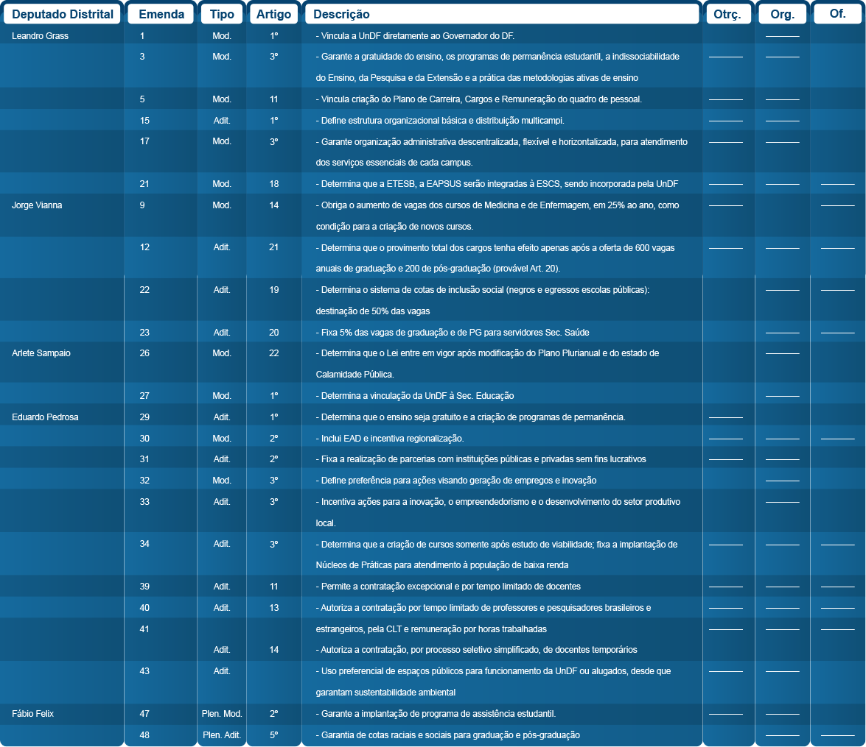
Análise de impactos políticos
Dimensões de análise
Orçamentária (custeio)
Organizacional (logística e recursos)
Oferta de cursos e vagas
Sobreposição de temas:
24 emendas selecionadas
7 possuem impacto nas 3 dimensões (12, 21, 30, 34, 39, 40 e 41)
17 possuem impacto em 2 dimensões (Orçamento e Organizacional)

Slide 40
Análise de impactos educacionais

Slide 41
Análise de impactos educacionais
Perspectivas e desafios da Educação Superior no Distrito Federal
1) democratização do acesso, da permanência e do sucesso;
2) ampliação da rede pública superior e de vagas nas IES públicas;
3) redução das desigualdades regionais;
4) formação com qualidade;
5) inclusão social;
6) qualificação dos profissionais docentes;
7) garantia de financiamento, especialmente para o setor público;
8) relevância social dos programas oferecidos; e,
9) estímulo à pesquisa científica e tecnológica.
Plano Nacional de Educação (PNE 2014-2023) Lei n° 13.005/2014
20 metas
Em especial Metas 12 a 16 – Ensino Superior
Plano Distrital de Educação
Speller et al. (2012):
2011-2020
CNE e Unesco

Slide 42
Análise de impactos educacionais
O papel da UnDF no atendimento do Plano Distrital de Educação (2015-2024)
Desafios apontados no PDE/DF (2015-2024)
Lei no 5.499/2015
Metas 12 a 14: forma específica
Metas 15 e 16: forma correlata ou solidária

Slide 43
Análise de impactos educacionais
O papel da UnDF no atendimento do Plano Distrital de Educação (2015-2024)
Premissas de análise: vinculação de estratégias
estão apontadas no PL no 034/2020 ou nas emendas apresentadas na Câmara Legislativa do Distrito Federal (PL);
deverão fazer parte do Plano de Desenvolvimento Institucional (PDI) da Universidade do Distrito Federal após sua implantação (UnDF);
estão vinculadas à ação de outros órgãos, como o próprio Governo do Distrito Federal e suas autarquias ou fundações, ou ainda, a outras IES ou organizações governamentais.

Slide 44
Análise de impactos educacionais
Meta 12: Elevar a taxa bruta de matrícula da educação superior para 65%, ampliando a participação da oferta federal e a participação na oferta pública distrital de forma a aumentar 1% da taxa bruta ao ano até o último ano de vigência deste Plano. | Vinculação
Estratégias | PL | UnDF | Outros
12.1 – Alterar a categoria administrativa da Escola Superior de Ciências da Saúde – ESCS para Universidade Distrital no primeiro ano de vigência deste Plano.
12.2 – Consolidar, difundir e ampliar a Fundação Universidade Aberta do Distrito Federal - FUNAB, no primeiro ano de vigência deste Plano.
12.3 – Constituir, até o quinto ano de vigência deste Plano, a Universidade Distrital, prevista na Lei Orgânica do Distrito Federal.
12.4 – Estruturar a Universidade Distrital segundo os princípios da integração ensino-serviço-comunidade, metodologias ativas e docência-assistência em pequenos grupos.
12.5 – Assegurar financiamento vinculado à área de educação para o ensino superior público distrital.
12.6 – Ampliar políticas de inclusão e assistência estudantil, segundo o Plano Nacional de Assistência Estudantil – PNAES.
12.7 – Assegurar ampliação de 50% das vagas ofertadas pelo sistema distrital de ensino superior para os estudantes das escolas públicas municipais e estaduais da RIDE até o primeiro ano de vigência deste Plano.
12.8 – Construir o campus Paranoá-Itapoã da Universidade de Brasília - UnB, até o segundo ano de implantação do Plano, com recursos federais, completando, assim, todos os pontos cardeais do Distrito Federal e fortalecendo a aprendizagem e a inovação social pela integração de ensino, pesquisa, extensão e novas tecnologias.
12.9 – Ampliar a oferta de cursos nos campi da UnB existentes em Planaltina, Gama e Ceilândia, em especial no período noturno, com consulta às comunidades das respectivas regiões.
12.10 – Ampliar a oferta pública de cursos superiores de tecnologia no sistema de ensino do Distrito Federal.
12.11 – Assegurar que as instituições públicas de ensino superior do Distrito Federal incluam, nos cursos de graduação, componente curricular e atividades relacionadas à educação das relações étnico-raciais, explicitados no Parecer CNE/CP no 003/2004 e na Resolução CNE/CP nº 01/2004.
12.12 – Criar a Faculdade de Artes, Educação e Letras do Distrito Federal, na FUNAB.
12.13 – Instituir a gestão democrática na Universidade Distrital, no primeiro ano de vigência deste Plano.
12.14 – Elevar gradualmente a taxa de conclusão média dos cursos de graduação presenciais nas universidades públicas para 90%; ofertar no mínimo 1/3 das vagas em cursos noturnos; e elevar a relação de estudantes por professor para 18, mediante estratégias de aproveitamento de créditos e inovações acadêmicas que valorizem a aquisição de competências de nível superior.
12.15 – Assegurar no mínimo 10% do total de créditos curriculares exigidos para a graduação em programas e projetos de extensão universitária, orientando sua ação, prioritariamente, para as áreas de grande pertinência social.
12.16 – Ampliar a participação proporcional de grupos historicamente desfavorecidos na educação superior, inclusive mediante adoção de políticas afirmativas, na forma da lei.
12.17 – Assegurar condições de acessibilidade nas instituições de educação superior, na forma da legislação.
12.18 – Fomentar estudos e pesquisas que analisem a necessidade de articulação entre formação, currículo, pesquisa e mundo do trabalho, considerando as necessidades econômicas, sociais e culturais do País.
12.19 – Institucionalizar programa de composição de acervo digital de referências bibliográficas e audiovisuais para os cursos de graduação, assegurada a acessibilidade às pessoas com deficiência.
12.20 – Assegurar cursos de extensão nas instituições distritais públicas de ensino superior para o aprimoramento do conhecimento da população idosa do Distrito Federal e da RIDE.
Ocorrências | 11 | 14 | 3

Slide 45
Análise de impactos educacionais
Meta 13: Elevar a qualidade da educação superior e ampliar a proporção de mestres e doutores do corpo docente em efetivo exercício no conjunto do sistema de educação superior do Distrito Federal para 75%, sendo, do total, no mínimo 35% doutores. | Vinculação
Estratégias | PL | UnDF | Outros
13.1 – Fomentar e instituir programas de pós-graduação nas instituições de ensino superior.
13.2 – Criar mestrado profissional com foco na atuação no sistema distrital de educação básica e outros programas stricto sensu com esse foco.
13.3 – Instituir política de pessoal que assegure a docência-assistência, a formação em pós-graduação stricto sensu e a vinculação aos cenários de aprendizagem e às funções docente-pesquisador, docente-convidado e docente-substituto na universidade distrital e nas instituições de ensino superior federais.
13.4 – Induzir processo contínuo de autoavaliação das instituições de educação superior, fortalecendo a participação das comissões próprias de avaliação, bem como a aplicação de instrumentos de avaliação que orientem as dimensões a serem fortalecidas, destacando-se a qualificação e a dedicação do corpo docente.
13.5 – Elevar o padrão de qualidade das universidades, direcionando sua atividade, de modo que realizem, efetivamente, pesquisa institucionalizada, articulada a programas de pós-graduação stricto sensu.
13.6 – Elevar gradualmente a taxa de conclusão média dos cursos de graduação presenciais nas universidades públicas, de modo a atingir 90% e, nas instituições privadas, 75%, em 2020, e fomentar a melhoria dos resultados de aprendizagem, de modo que, em 5 anos, pelo menos 60% dos estudantes apresentem desempenho positivo igual ou superior a 60% no Exame Nacional de Desempenho de Estudantes – ENADE e, no último ano de vigência, pelo menos 75% dos estudantes obtenham desempenho positivo igual ou superior a 75% nesse exame, em cada área de formação profissional.
13.7 – Promover a formação inicial e continuada dos profissionais técnico-administrativos da educação superior.
Ocorrências | 2 | 7 | 0

Slide 46
Análise de impactos educacionais
Meta 14: Elevar, gradualmente, o número de matrículas na pós-graduação stricto sensu, de modo a atingir a titulação de 2.200 mestres e 950 doutores por ano. | Vinculação
Estratégias | PL | UnDF | Outros
14.1 – Expandir a oferta de cursos de pós-graduação stricto sensu, utilizando inclusive metodologias, recursos e tecnologias de educação à distância.
14.2 – Estimular a pesquisa e a extensão, aplicadas no sistema próprio do Distrito Federal, com a participação da FAP-DF, de modo a incrementar a inovação, a produção e o registro de patentes para a melhora da realidade social.
14.3 – Expandir o financiamento da pós-graduação stricto sensu por meio das agências oficiais de fomento.
14.4 – Manter e expandir programa de acervo digital de referências bibliográficas para os cursos de pós-graduação, assegurada a acessibilidade às pessoas com deficiência.
14.5 – Estimular a participação das mulheres nos cursos de pós-graduação stricto sensu, em particular naqueles ligados às áreas de Engenharia, Matemática, Física, Química, Informática e outros no campo das ciências.
14.6 – Consolidar programas, projetos e ações que objetivem a internacionalização da pesquisa e da pós-graduação distritais, incentivando a atuação em rede e o fortalecimento de grupos de pesquisa.
Ocorrências | 0 | 6 | 2

Slide 47
Análise de impactos educacionais
Meta 15:Garantir, em regime de colaboração com a União, no prazo de um ano da publicação deste Plano, a política distrital de formação dos profissionais da educação de que trata o art.61, I, II e III, da LDB, assegurando formação adequada a todos no prazo de vigência deste Plano. | Vinculação
Estratégias | PL | UnDF | Outros
15.1 – Atualizar, por meio do Fórum Distrital Permanente de Apoio à Formação Docente, plano estratégico que apresente diagnóstico das necessidades de formação de profissionais da educação, envolva as instituições públicas de nível médio e superior, segundo sua capacidade de atendimento, e defina obrigações recíprocas entre os partícipes.
15.2 – Articular a política de formação do Distrito Federal às políticas e aos programas desenvolvidos pelo Ministério da Educação, como financiamento estudantil a estudantes matriculados em cursos de licenciatura com avaliação positiva pelo Sistema Nacional de Avaliação da Educação Superior – SINAES, na forma da Lei federal nº 10.861, de 14 de abril de 2004, para fins de amortização do saldo devedor pela docência efetiva na rede pública de educação básica; do programa permanente de iniciação à docência a estudantes matriculados em cursos de licenciatura, a fim de aprimorar a formação de profissionais para atuar no magistério da educação básica; dos programas de formação de professores para a alfabetização na idade certa e do ensino médio, entre outras propostas consideradas pertinentes para a formação dos profissionais da educação.
15.3 – Implementar programas específicos para formação de profissionais da educação para as escolas do campo e para a educação especial, para a educação étnico-racial (antirracista), para a educação de jovens e adultos, medidas socioeducativas, sistema prisional e educação bilíngue (Lei nº 5.016, de 2013), na educação básica.
15.4 – Garantir e valorizar as práticas de ensino e os estágios supervisionados nos cursos de formação de nível médio e superior dos profissionais da educação, visando ao trabalho sistemático de articulação entre a formação acadêmica e as demandas da educação básica, em sintonia com as recomendações legais e as respectivas diretrizes curriculares nacionais.
15.5 – Implementar, em parceria com as instituições públicas de ensino superior do Distrito Federal e outras unidades da Federação, cursos e programas especiais para assegurar formação específica na educação superior, nas respectivas áreas de atuação, aos docentes com formação de nível médio na modalidade normal, não licenciados ou licenciados em área diversa da de atuação docente, em efetivo exercício.
15.6 – Fomentar a oferta e garantir o acesso e a permanência, nas redes distrital e federal, quanto aos cursos técnicos de nível médio e tecnológicos de nível superior, destinados à formação inicial, nas diversas áreas de atuação, dos profissionais a que se refere o art. 61, III, da LDB.
15.7 – Implantar, no prazo de 1 ano de vigência deste Plano, política distrital de formação continuada para os profissionais da educação do sistema de ensino, bem como o aproveitamento dessa formação pelo sistema de ensino na atuação dos egressos.
15.8 – Instituir programas de concessão de bolsas de estudos para que os profissionais da rede pública de ensino realizem estudos de imersão e aperfeiçoamento nos países que desenvolvam programas de intercâmbio e aperfeiçoamento profissional nas diversas áreas de formação.
15.9 – Valorizar o itinerário de formação profissional docente, tendo como ponto de partida os cursos de nível médio na modalidade normal, admitidos para o ingresso nas carreiras do magistério para a educação infantil e anos iniciais do ensino fundamental, nos termos do art. 62 da LDB.
15.10 – Garantir aos profissionais da educação básica a formação continuada em serviço dentro da jornada de trabalho.
15.11 – Promover a reforma curricular dos cursos de licenciatura e estimular a renovação pedagógica, de forma a assegurar o foco no aprendizado do aluno, dividindo a carga horária em formação geral, formação na área do saber e didática específica e incorporando as modernas tecnologias de informação e comunicação em articulação com a base nacional comum dos currículos da educação básica.
15.12 – Garantir, por meio das funções de avaliação, regulação e supervisão da educação superior, a plena implementação das respectivas diretrizes curriculares.
Ocorrências | 0 | 7 | 12

Slide 48
Análise de impactos educacionais
Meta 16: Formar, até o último ano de vigência deste Plano, a totalidade dos profissionais de educação que atuam na educação básica pública em cursos de especialização, 33% em cursos de mestrado stricto sensu e 3% em cursos de doutorado, nas respectivas áreas de atuação profissional; e garantir a todos os profissionais da educação básica formação continuada em sua área de atuação, considerando as necessidades, as demandas e as contextualizações do sistema de ensino do Distrito Federal. | Vinculação
Estratégias | PL | UnDF | Outros
16.1 - Garantir que todos os profissionais da educação básica tenham acesso à formação continuada, considerando as necessidades e os contextos dos vários sistemas de ensino, e assegurar aos demais profissionais da educação acesso à formação em nível de pós-graduação.
16.2 – Realizar, por meio do Fórum Distrital Permanente de Formação Docente, o planejamento estratégico para dimensionamento da demanda por formação continuada e fomentar a respectiva oferta por parte das instituições públicas de educação superior.
16.3 – Ofertar, intersetorialmente, política de formação continuada e pós-graduação, por área de conhecimento e atuação, a todos os profissionais da educação, em todas as etapas e modalidades de ensino.
16.4 – Consolidar a política distrital de formação dos profissionais da educação básica, definindo diretrizes, áreas prioritárias, instituições formadoras e processos de certificação das atividades formativas.
16.5 – Expandir programa de composição de acervo de obras didáticas, paradidáticas, de literatura e de dicionários e programa específico de acesso a bens culturais, incluindo obras e materiais produzidos em Libras e em Braille, sem prejuízo de outros, a serem disponibilizados para os profissionais da educação da rede pública de educação básica, favorecendo a construção do conhecimento e a valorização da cultura da investigação.
16.6 – Disponibilizar portal eletrônico, em colaboração com o Ministério da Educação, para subsidiar a atuação dos profissionais da educação básica, disponibilizando, gratuitamente, materiais didáticos e pedagógicos suplementares, inclusive aqueles com formato acessível.
16.7 – Garantir o afastamento remunerado para estudo aos profissionais da educação básica e bolsas de estudo para pós-graduação.
16.8 – Fortalecer a formação dos profissionais da educação das escolas públicas de educação básica, por meio da implementação das ações do Plano Nacional do Livro e Leitura e da instituição de programa nacional de disponibilização de recursos para acesso a bens culturais.
Ocorrências | 0 | 4 | 8

Slide 49
Análise de impactos educacionais
O papel da UnDF no atendimento do Plano Distrital de Educação (2015-2024)
Meta do PDE | Número de Estratégias | Vinculação
 |  | PL | UnDF | Outros
Meta 12: Elevar a taxa bruta de matrícula da educação superior para 65%, ampliando a participação da oferta federal e a participação na oferta pública distrital de forma a aumentar 1% da taxa bruta ao ano até o último ano de vigência deste Plano. | 20 | 11 | 14 | 3
 |  | 55,0% | 70,0% | 15,0%
Meta 13: Elevar a qualidade da educação superior e ampliar a proporção de mestres e doutores do corpo docente em efetivo exercício no conjunto do sistema de educação superior do Distrito Federal para 75%, sendo, do total, no mínimo 35% doutores. | 7 | 2 | 7 | 0
 |  | 28,6% | 100,0% | 0,0%
Meta 14: Elevar, gradualmente, o número de matrículas na pós-graduação stricto sensu, de modo a atingir a titulação de 2.200 mestres e 950 doutores por ano. | 6 | 0 | 6 | 2
 |  | 0,0% | 100,0% | 33,3%
Meta 15:Garantir, em regime de colaboração com a União, no prazo de um ano da publicação deste Plano, a política distrital de formação dos profissionais da educação de que trata o art.61, I, II e III, da LDB, assegurando formação adequada a todos no prazo de vigência deste Plano. | 12 | 0 | 7 | 12
 |  | 0,0% | 58,3% | 100,0%
Meta 16: Formar, até o último ano de vigência deste Plano, a totalidade dos profissionais de educação que atuam na educação básica pública em cursos de especialização, 33% em cursos de mestrado stricto sensu e 3% em cursos de doutorado, nas respectivas áreas de atuação profissional; e garantir a todos os profissionais da educação básica formação continuada em sua área de atuação, considerando as necessidades, as demandas e as contextualizações do sistema de ensino do Distrito Federal | 8 | 0 | 4 | 8
 |  | 0,0% | 50,0% | 100,0%
Total | 53 | 13 | 39 | 25
 |  | 24,5% | 73,6% | 47,2%
PL vinculação 13 estratégias
Meta 12 e Meta 13
UnDF vinculação 39 estratégias
Meta 12 (70%)
Meta 13 (100%)
Meta 14 (100%)
Outros (SEDF)
Metas 15 e Meta 16

Slide 50
Análise de impactos educacionais
O papel da UnDF no atendimento do Plano Distrital de Educação (2015-2024)
Apontamentos
Desafios
Implantação dos programas de Mestrado e de Doutorado
Oportunidade
Atendimento do PDE está condicionado à criação da UnDF (75% das estratégias)

Slide 51
Análise de impactos educacionais
áreas de Engenharia, Tecnologias e Inovação (já discutidas)
diretamente ligadas à produção industrial e agropecuária
fortalecem o desenvolvimento econômico pela formação profissional qualificada, com impacto em outras áreas (comércio e serviços)
apontadas para as tendências mundiais de automação, informatização, otimização do uso de recursos naturais e sustentabilidade ambiental

Slide 52
Análise de impactos educacionais
Programas de Pós-Graduação stricto sensu:
diretamente ligadas à produção industrial e agropecuária
fortalecem o desenvolvimento econômico pela formação profissional qualificada, com impacto em outras áreas (comércio e serviços)
apontadas para as tendências mundiais de automação, informatização, otimização do uso de recursos naturais e sustentabilidade ambiental
Oferta dos cursos de Pós-Graduação stricto sensu no Distrito Federal (Mestrado, Mestrado Profissional e Doutorado)

Slide 53
Impactos educacionais
CAPES: Plataforma Sucupira
Centro-Oeste: 8,15% do total nacional (8,54% dos Mestrados; 7,43% dos Doutorados)

Slide 54
Impactos educacionais
CAPES: Plataforma Sucupira
Distrito Federal: 35,59% do total regional (32,31% dos Mestrados; 42,47% dos Doutorados)

Slide 55
Impactos educacionais
Instituição de Ensino Superior | Sigla da IES | Total | ME | DO | MP | DP
1. Associação Nacional dos Dirigentes das Instituições Federais de Ensino Superior | ANDIFES | 1 | 0 | 0 | 1 | 0
2. Centro de Formação, Treinamento e Aperfeiçoamento | CEFOR | 1 | 0 | 0 | 1 | 0
3. Centro Universitário de Brasília | UNICEUB | 4 | 3 | 1 | 0 | 0
4. Centro Universitário do Distrito Federal | UDF | 1 | 1 | 0 | 0 | 0
5. Centro Universitário do Instituto de Educação Superior de Brasília | IESB | 2 | 0 | 0 | 2 | 0
6. Centro Universitário Euro-Americano | UNIEURO | 1 | 1 | 0 | 0 | 0
7. Escola Nac. de Formação e Aperf. de Magistrados Min. Sálvio de Figueiredo Teixeira | ENFAM | 1 | 0 | 0 | 1 | 0
8. Escola Superior de Ciências da Saúde | FEPECS-ESCS | 1 | 1 | 0 | 0 | 0
9. Fiocruz (Escola de Governo em Saúde, Diretoria Regional de Brasília) | FIOCRUZ-EGS Brasília | 1 | 0 | 0 | 1 | 0
10. Fundação de Ensino e Pesquisa em Ciências da Saúde | FEPECS | 1 | 0 | 0 | 1 | 0
11. Fundação Escola Nacional de Administração Pública | ENAP | 3 | 0 | 0 | 2 | 1
12. Fundação Getúlio Vargas, Brasília | FGV/BSB | 3 | 1 | 0 | 1 | 1
13. Instituto Brasiliense de Direito Público | IDP | 5 | 1 | 1 | 3 | 0
14. Instituto de Pesquisa Econômica Aplicada | IPEA | 1 | 0 | 0 | 1 | 0
15. Universidade Católica de Brasília | UCB | 17 | 7 | 6 | 4 | 0
16. Universidade de Brasília | UNB | 162 | 81 | 69 | 12 | 0
Total |  | 205 | 96 | 77 | 30 | 2
CAPES: Plataforma Sucupira
Distrito Federal: UnB: 79,02% dos cursos; UCB: 8,29%

Slide 56
Impactos educacionais
IES | Curso | ME | DO |  | MP | DP
UCB | 1. Governança, Tecnologia e Inovação | - | - |  | 4 | -
 | 2. Tecnologias Ambientais | - | - |  | 3 | -
UnB | 1. Agronegócios | 4 |  | - | - | -
 | 2. Agronomia | 4 |  | 4 | - | -
 | 3. Biotecnologia e Biodiversidade - Rede Pró-Centro-Oeste | - |  | 4 | -
 | 4. Ciências Ambientais | 4 |  | 4 | - | -
 | 5. Ciências da Informação | 5 |  | 5 | - | -
 | 6. Ciências de Materiais | 3 |  | - | - | -
 | 7. Ciências Florestais | 3 |  | 3 | - | -
 | 8. Ciências Mecânicas | 4 |  | 4 | - | -
 | 9. Computação Aplicada | - |  | - | 3 | -
 | 10. Desenvolvimento Sustentável | 7 |  | 7 | - | -
 | 11. Engenharia Biomédica | 3 |  | - | - | -
 | 12. Engenharia de Sistemas Eletrônicos e de Automação | 4 |  | 4 | - | -
 | 13. Engenharia Elétrica | - |  | - | 3 | -
 | 14. Engenharia Elétrica | 4 |  | 4 | - | -
 | 15. Estatistica | 4 |  | - | - | -
 | 16. Estruturas e Construção Civil | 4 |  | 4 | - | -
 | 17. Geociências Aplicadas e Geodinâmica | 4 |  | 4 | - | -
 | 18. Geografia | 5 |  | 5 | - | -
 | 19. Geologia | 7 |  | 7 | - | -
 | 20. Geotecnia | 6 |  | 6 | - | -
 | 21. Informática | 5 |  | 5 | - | -
 | 22. Integridade de Materiais da Engenharia | 3 |  | - | - | -
 | 23. Meio Ambiente e Desenvolvimento Rural | 3 |  | - | - | -
 | 24. Nanociência e Nanobiotecnologia | 4 |  | 4 | - | -
 | 26. Sistemas Mecatrônicos | 3 |  | 3 | - | -
 | 26. Tecnologia Ambiental e Recursos Hídricos | 3 |  | 3 | - | -
 | 27. Transportes | 3 |  | - | - | -
Cursos aderentes às Áreas de Engenharia, Inovação ou Tecnologia no DF:
Ciências Agrárias
Ciências Exatas e da Terra
Engenharias
UnB: 26 mestrados; 2 Doutorados
UCB: 2 mestrados
Ausência de cursos de Doutorado Profissional
CAPES: Plataforma Sucupira

Slide 57
Impactos educacionais
Matrículas em cursos de pós-graduação - DF
Quinquênio 2015-2019
Médias de matrículas anuais: 1853
Doutorado = 822
Mestrado = 885
Mestrado Profissional = 136
Ausência de Doutorados Profissionais
Ano | Programa | Areas de Interesse |  |  |  | Outras Áreas | Total
 |  | Ciências Agrárias | Ciências Exatas e da Terra | Enge-nharias | Total
2015 | Doutorado | 168 | 295 | 314 | 777 | 2346 | 3123
 | Mestrado | 152 | 286 | 450 | 888 | 2553 | 3441
 | Mestrado Profissional | 0 | 106 | 32 | 138 | 516 | 654
 | Total | 320 | 687 | 796 | 1803 | 5415 | 7218
2016 | Doutorado | 159 | 346 | 332 | 837 | 2599 | 3436
 | Mestrado | 128 | 290 | 457 | 875 | 2747 | 3622
 | Mestrado Profissional | 0 | 111 | 4 | 115 | 555 | 670
 | Total | 287 | 747 | 793 | 1827 | 5901 | 7728
2017 | Doutorado | 152 | 363 | 329 | 844 | 2727 | 3571
 | Mestrado | 134 | 328 | 496 | 958 | 2780 | 3738
 | Mestrado Profissional | 0 | 143 | 0 | 143 | 651 | 794
 | Total | 286 | 834 | 825 | 1945 | 6158 | 8103
2018 | Doutorado | 156 | 375 | 332 | 863 | 2834 | 3697
 | Mestrado | 142 | 299 | 445 | 886 | 2794 | 3680
 | Mestrado Profissional | 0 | 128 | 25 | 153 | 1067 | 1220
 | Total | 298 | 802 | 802 | 1902 | 6695 | 8597
2019 | Doutorado | 158 | 358 | 325 | 841 | 2962 | 3803
 | Mestrado | 140 | 265 | 412 | 817 | 2597 | 3414
 | Mestrado Profissional | 0 | 106 | 25 | 131 | 801 | 932
 | Total | 298 | 729 | 762 | 1789 | 6360 | 8149
GEOCAPES (Sistema de Informações Georreferenciadas CAPES – Distribuição de discentes de pós-graduação o Brasil).

Slide 58
Impactos educacionais
Pequena variação anual em
torno das médias (arco em inflexão).
GEOCAPES (Sistema de Informações Georreferenciadas CAPES – Distribuição de discentes de pós-graduação o Brasil).

Slide 59
Impactos educacionais
Diminuição de peso da área em relação ao total das matrículas.
GEOCAPES (Sistema de Informações Georreferenciadas CAPES – Distribuição de discentes de pós-graduação o Brasil).

Slide 60
Impactos educacionais
Apontamentos
Oportunidade para a criação de cursos de pós-graduação stricto sensu nas áreas de interesse
Mestrados e doutorados profissionais
Aplicabilidade de projetos de pesquisa às demandas da sociedade
Atratividade de investimentos e recursos privados
Otimização de infraestrutura laboratorial e de recursos humanos (graduação e pós-graduação)
Atendimento regulatório (Universidades)
Atendimento do PDE (Metas 12 a 16)

Slide 61
Impactos econômicos e produtivos

Slide 62
Impactos econômicos e produtivos
Além da RIDE, para os estudos do PIB, a região próxima a Brasília pode também ser considerada como:
Área Metropolitana de Brasília (AMB) (CODEPLAN, 2020)
31,8 mil km2
integrada economicamente
com dinâmica própria
formada por municípios de duas Unidades Federativas
Brasília-DF mais 12 municípios do Estado de Goiás

Slide 63
Impactos econômicos e produtivos
Área Metropolitana de Brasília
Brasília-DF
Águas Lindas de Goiás-GO
Alexânia-GO
Cidade Ocidental-GO
Cocalzinho de Goiás-GO
Cristalina-GO
Formosa-GO
Luziânia-GO
Novo Gama-GO
Padre Bernardo-GO
Planaltina-GO
Santo Antônio do Descoberto-GO
Valparaíso de Goiás-GO
CODEPLAN (2020)

Slide 64
Impactos econômicos e produtivos
Crescimento atividade produtiva de 2010 a 2018
79,7% na RIDE
78,5% na AMB
76,7% em Brasília-DF
CODEPLAN (2020)

Slide 65
Impactos econômicos e produtivos da UnDF
5 grandes áreas importantes para a Economia Regional:
Excluindo-se Brasília
Serviços
Administração Pública
Impostos
Indústria
Agropecuária
CODEPLAN (2020)

Slide 66
Impactos econômicos e produtivos da UnDF
Implantação de cursos das áreas de engenharias, de tecnologias e de inovação na UnDF
Oportunidades de vinculação com os setores econômicos menos destacados quanto à participação no PIB do DF (Indústria e Agropecuária)
Indissociabilidade do ensino, da pesquisa e da extensão
Engajamento no desenvolvimento científico e tecnológico regional
Formação em nível de graduação e de pós-graduação
Projetos aplicáveis e geradores de desenvolvimento
A extensão de seus serviços à comunidade (interna e externa)
Melhoria constante dos indicadores sociais e econômicos regionais, como o IDH e o PIB/per capita.

Slide 67
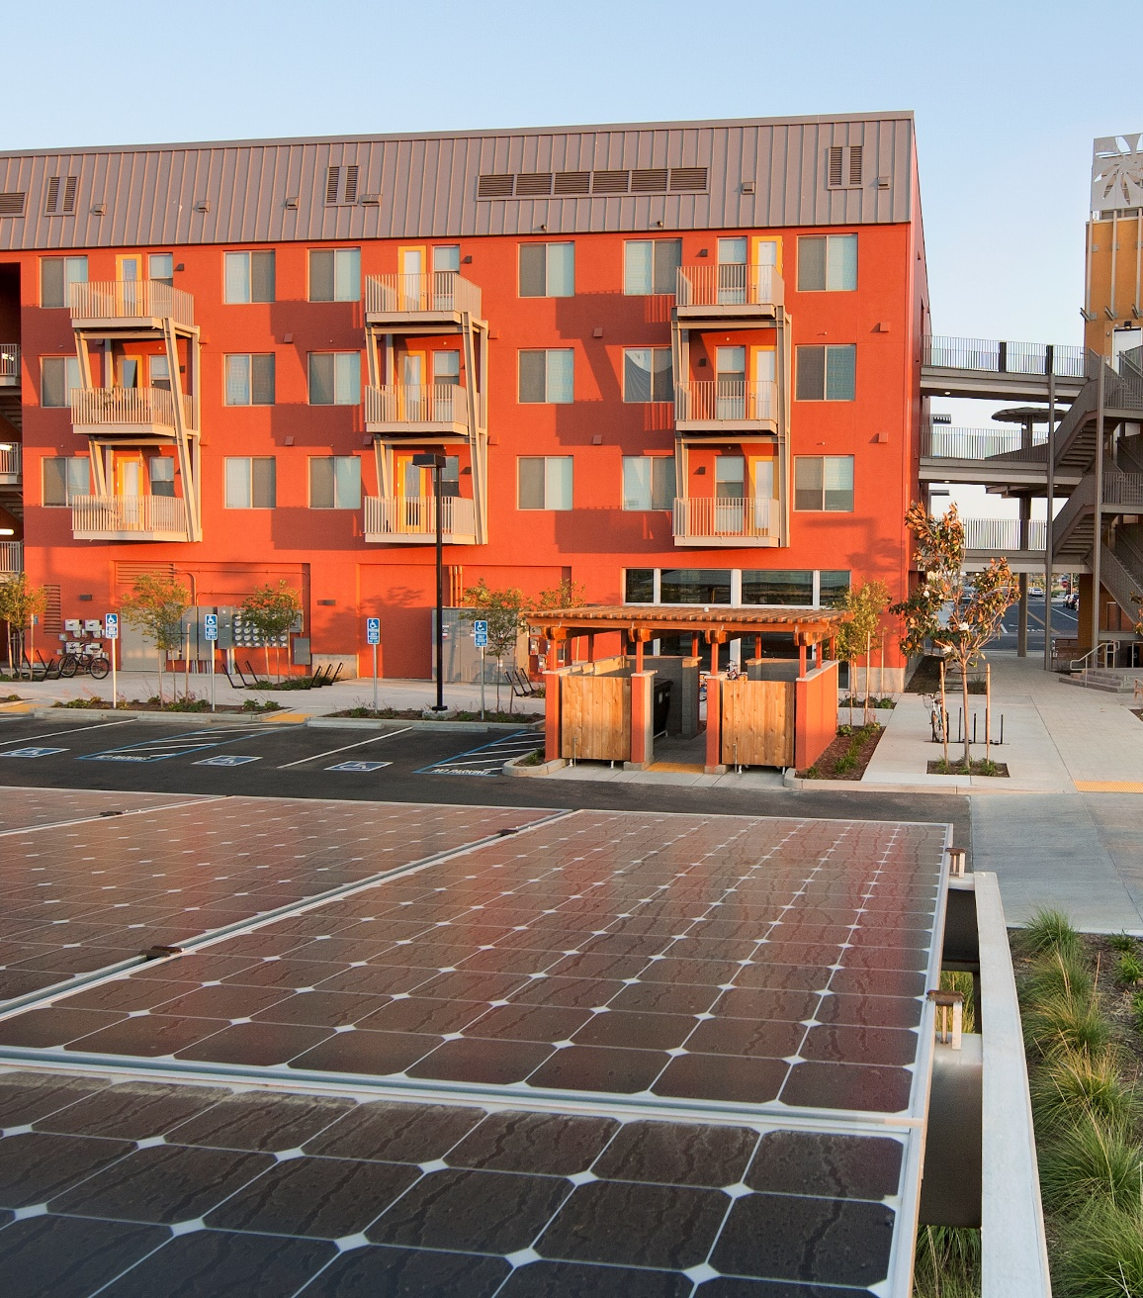
Impactos sociais e urbanísticos da UnDF

Slide 68
Impactos sociais e urbanísticos da UnDF
Localização das unidades educacionais da UnDF nas regiões mais densamente povoadas e/ou próximas dos pontos de convergência do transporte público
A escolha das localizações das unidades terá impacto importante nas condições de custeio, de investimento e na logística do deslocamento de docentes, técnicos e alunos da UnDF
Otimização de recursos e economia de tempo
Redução de custos operacionais
Ganho de produtividade
Sinergias entre programas

Slide 69
Impactos sociais e urbanísticos da UnDF
Possíveis unidades da UnDF
Sistema multicampi
Marco Zero de Brasília – DF:
Estação Rodoviária
ponto de convergência
transporte público ou coletivos
acesso às principais linhas
Estação Central do Metrô
dois grandes eixos viários
Distância e tempo de deslocamento
valores médios
Google Maps (Dados Cartográficos 2021)
variam de acordo com os horários e condições meteorológicas
N | Descrição | Endereço | Distância Média da Estação Rodoviária (km) | Tempo de Deslocamento Médio (minutos)
1 | Escola Superior de Ciências da Saúde - Unidade I - Escola de Medicina | SMHN Conjunto A Bloco 01 Edifício Fepecs - Asa Norte – Brasília - DF | 1,5 | Carro: 4 Ônibus: 14
2 | Escola Superior de Ciências da Saúde - Unidade II - Escola de Enfermagem | Quadra 301 - conjunto 04 - Centro Urbano - Samambaia Sul - Brasília – DF | 32,1 | Carro: 34 Ônibus: 89
3 | Parque Tecnológico de Brasília - DF - BIOTIC | Unnamed Road - Granja do Torto - Brasília – DF | 11,5 | Carro: 13 Ônibus: 43
4 | Escola Superior de Gestão - ESG | SGON, Quadra 1, Área Especial 1 - Brasília - DF | 5,7 | Carro: 10 Ônibus: 28
5 | Escola Superior do Cerrado - ESC - Jardim Botânico de Brasília | Smdb Conjunto 12 - Lago Sul - Brasília - DF | 17,8 | Carro: 24 Ônibus: 35
6 | Escola Superior da Polícia Civil de Brasília | Riacho Fundo II - 1A Etapa - Riacho Fundo II - Brasília - DF | 28,8 | Carro: 30 Ônibus: 66
7 | Centro de Ensino Médio 2 da Ceilândia | St. M QNM 14 - Ceilândia – Norte - Brasília - DF | 30,5 | Carro: 30 Ônibus: 96
8 | Escola Classe 22 do Gamta | EQ 33/49 AE 1, St. Central – Gama - Brasília – DF | 35,8 | Carro: 35 Ônibus: 100
9 | Imóvel TERRACAP a ser cedido | Centro de Atividades 02, lote 21 - Lago Norte – Brasília - DF | 9,7 | Carro: 12 Ônibus: 31
10 | Centro de Ensino Fundamental 2 de Planaltina | Av São Paulo Q 52 - Lt 02/06 – Planaltina-GO | 40,1 | Carro: 35 Ônibus: 96

Slide 70
Impactos sociais e urbanísticos da UnDF
Destaques
Unidades mais distantes do Marco Zero
formam um grupamento periférico ao Plano Piloto
superam 60 minutos de deslocamento (transporte coletivo)
Unidades 2, 6, 7 e 8
Unidades mais próximas do Marco Zero
formam um grupamento que engloba o Plano Piloto
média de 30 minutos de deslocamento (transporte coletivo)
Unidades 1, 3, 4, 5 e 9
Unidade 10: Planaltina-GO não atenderia dispositivo regulatório por não pertencer ao Sistema de Educação do Distrito Federal (Res. CEDF 02/2017 - Art. 8º; § 3º)

Slide 71
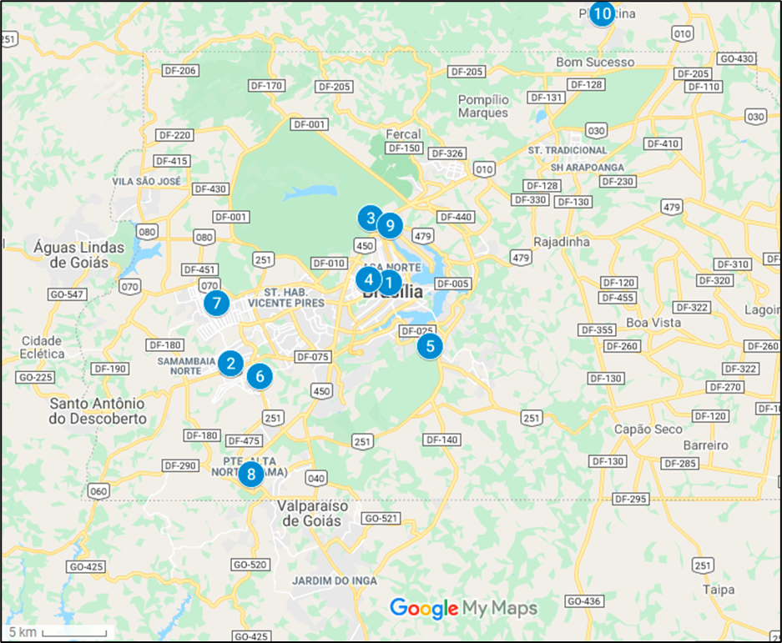
Impactos sociais e urbanísticos da UnDF
Unidades propostas
10 unidades
pontos geográficos aproximados
Google Maps: Dados Cartográficos 2021

Slide 72
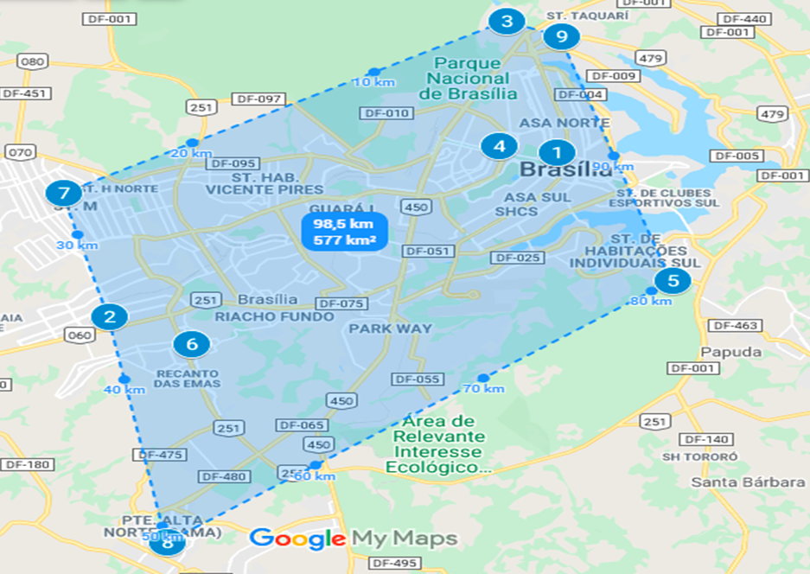
Impactos sociais e urbanísticos da UnDF
APENAS UNIDADES DF
nota-se 2 grupamentos
maior polígono convexo
Perímetro = 98,5km
Área = 577km2 (10% do DF)
Áreas densamente povoadas (PDAD 2018: CODEPLAN, 2020)
Plano Piloto: 221 mil hab.
Samambaia: 233 mil hab.
Ceilândia: 433 mil hab.

Slide 73
Impactos sociais e urbanísticos da UnDF
Estudo locomoção das pessoas no DF (CODEPLAN, 2020 - PDAD 2018)
Locomoção para o trabalho
Locomoção para instituições de ensino
para a faixa etária de 18 a 24 anos
cerca de 50%: transporte coletivo na forma de ônibus (principal meio de transporte até 2 SM per capita) (trajeto superior a 30 minutos para a maioria)
cerca de 20%: de carro (trajeto até 15 minutos)
80% dos que caminham até a instituição de ensino, não demoram mais do que 15 minutos

Slide 74
Impactos sociais e urbanísticos da UnDF
Destaques da Organização Multicampi
Pontos Desfavoráveis
não favorece ações de sinergia entre unidades (programas, recursos, etc)
reduz os níveis de ocupação e utilização dos espaços (maior ociosidade)
requer maior índice de custeio e de investimento (adequações de acessibilidade e de número de vagas de estacionamento; segurança e manutenção)
não favorece investimentos de médio e longo prazo
aumenta o tempo de deslocamento de demandas advindas de outras regiões
pulverização de programas e/ou especialização de unidades
Pontos Favoráveis
amplia área de abrangência das ações de extensão
permite acesso com menor tempo de deslocamento para a demanda local
auxilia o desenvolvimento microrregional

Slide 75
Impactos sociais e urbanísticos da UnDF
Destaques da Organização em Campus Sede
Pontos Desfavoráveis
aumenta o tempo de deslocamento das comunidades mais distantes
é impactada pela posição geográfica quanto à malha viária e ao nível de transporte coletivo
Pontos Favoráveis
estabelece oportunidades de sinergia entre programas da mesma ou de diferentes áreas
otimiza níveis de ocupação e utilização de espaços
reduz o nível de custeio (recursos materiais e humanos) e de investimentos
favorece os investimentos de médio e de longo prazo
estimula o desenvolvimento do entorno e as ações governamentais para transporte coletivo
Melhor localização para edificação:
Parque Tecnológico de Brasília
Podem existir unidades descentralizadas de alta especialização, como Hospitais, Clínicas, Núcleos de Práticas, Escritórios Modelo, etc.

Slide 76
Estudo de Viabilidade de uma Universidade Distrital

Slide 77
Estudo de Viabilidade de uma Universidade Distrital
Destaques
Perspectivas da UnDF
Demanda aquecida pela área de engenharias, tecnologias e inovação
Impactos positivos na economia, principalmente da Indústria e na Agropecuária do DF
Oportunidades de sinergia entre cursos de graduação e de pós-graduação
Baixo nível inicial de investimento
Níveis de custeio equilibrados pela oferta dos cursos ao longo dos anos
Essencial para atendimento do PDE
Desafios à UnDF
Regulatório: implantação de 4 mestrados e 2 doutorados (recomendados pela CAPES)
Regulatório: trâmite pela via de transformação ou pela via de credenciamento
Escolha do sistema de organização das unidades (multicampi ou campus sede)
PDI e PPI que atinjam os propósitos da IES e as estratégias do PDE

Slide 78
REFERÊNCIAS
BRASIL. Decreto nº 9.235, de 15 de dezembro de 2017. Dispõe sobre o exercício das funções de regulação, supervisão e avaliação das instituições de educação superior e dos cursos superiores de graduação e de pós-graduação no sistema federal de ensino. Diário Oficial [da] República Federativa do Brasil, Poder Executivo, Brasília, DF, 18 dez. 2017. Edição 241. Seção 1, 2-5p.
____. Ministério da educação. Portaria Normativa n.° 840/GM, de 24 de agosto de 2018. Dispõe sobre os procedimentos de competência do Instituto Nacional de Estudos e Pesquisas Educacionais Anísio Teixeira referentes à avaliação de instituições de educação superior, de cursos de graduação e de desempenho acadêmico de estudantes. Diário Oficial [da] República Federativa do Brasil, Poder Executivo, Brasília, DF, 27 ago. 2018. Edição 165. Seção 1, 99-102p.
CEBRASPE - Centro Brasileiro de Pesquisa em Avaliação e Seleção e Promoção de Eventos (CEBRASPE). Projeto de educação inovadora para a instalação de uma universidade distrital. Ação 1: Estudos de viabilidade de uma universidade distrital. Relatório Técnico 2 - Documento técnico contendo estudo para implantação de Instituição de Educação Superior que considere a distribuição geográfica e aspectos regionais sobre a população do ensino médio, a demanda por cursos superiores e a relação entre número de matriculados e de evadidos na rede pública e privada – no DF e RIDE, bem como a contribuição da criação da Instituição para o desenvolvimento da comunidade e indicadores estabelecidos no PNE vigente. ROBL, Fabiane (Pesquisadora). GRIBOSKI, Claudia Maffini; DIÓGENES, Camila Gomes (Orgs.) Brasília: CEBRASPE. (Parceria com a Fundação de Amparo à Pesquisa do Distrito Federal (FAPDF) e com a Fundação Universidade Aberta do Distrito Federal (Funab/DF). Documento. 47p. 2021.
DISTRITO FEDERAL (Brasil). Companhia de Planejamento do Distrito Federal.(a) Atlas do Distrito Federal 2020. Brasília-DF: CODEPLAN, 2020. 151p. Disponível em: <http://www.codeplan.df.gov.br/atlas-do-distrito-federal-2020>.
____. Companhia de Planejamento do Distrito Federal. Como anda Brasília: um recorte a partir dos dados da Pesquisa Distrital por Amostra de Domicílios. Brasília-DF: CODEPLAN, 2020. 25p. Disponível em: <http://www.codeplan.df.gov.br/analises-e-estudos-urbanos-e-ambientais-2/>
____. Conselho de educação do Distrito Federal. Resolução nº 02, de 19 de setembro de 2017. Estabelece normas para a Educação Superior no Sistema de Ensino do Distrito Federal. Diário Oficial do Distrito Federal, Brasília, DF, 19 out. 2017, p.13.
SPELLER, Paulo; ROBL, Fabiane; MENEGHEL, Stela Maria. (Org.) Desafios e perspectivas da educação superior brasileira para a próxima década Brasília: UNESCO, CNE, MEC, 2012. 164 p.
FONTES DE INFORMAÇÃO
As informações utilizadas para o desenvolvimento do presente projeto estão contidas nas seguintes fontes primárias oficiais:
BRASIL. Ministério da Educação. Cadastro Nacional de Cursos e Instituições de Educação Superior Cadastro e-MEC. Disponível em: <www.emec.mec.gov.br>.
____. Coordenação de Pessoal de Nível Superior (CAPES). Plataforma Sucupira. Disponível em:< https://sucupira.capes.gov.br/sucupira>
____. Instituto Nacional de Estudos e Pesquisa Educacionais Anísio Teixeira (INEP). Censo da Educação Superior. Disponível em: <https://www.gov.br/inep/pt-br/areas-de-atuacao/pesquisas-estatisticas-e-indicadores/censo-da-educacao-superior/resultados>.
DISTRITO FEDERAL (Brasil). Companhia de Planejamento do Distrito Federal. Pesquisa Distrital por Amostra de Domicílios - PDAD 2018. Brasília-DF: CODEPLAN 2019. 116p. Disponível em: <http://www.codeplan.df.gov.br/microdados-pdad-2018>.

